Slide 1

Στεφανιαία Νόσος: Άλλα Ισχαιμικά Σύνδρομα. Σιωπηλή Στηθάγχη, Μικροαγγειακή Στηθάγχη, Μυοκαρδιοπάθεια από Stress
ΠΜΣ
Κωνσταντίνος Μουρούζης
MD, MSc, MHBA
Διδάκτωρ του Πανεπιστημίου Αθηνών
Ειδικευόμενος Καρδιολογίας
Medizinische Klinik und Poliklinik I
Klinikum der Universität, Standort Großhadern
Ludwig-Maximilians-Universität

Slide 2
Άλλα ισχαιμικά σύνδρομα:
-ANOCA/INOCA
-MINOCA
-Stress Cardiomyopathy
-Silent angina

Slide 3
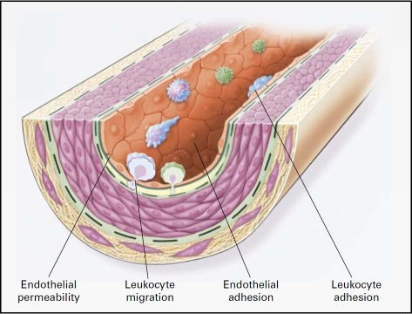
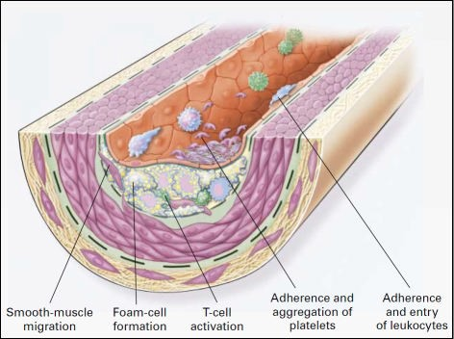
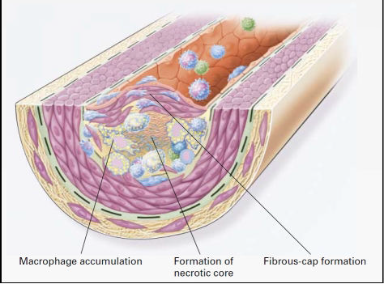
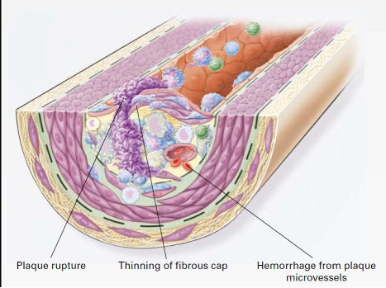
ΣΤΕΦΑΝΙΑΙΑ ΝΟΣΟΣ
Russell Ross. NEJM 1999; 340:115-26.

Slide 4
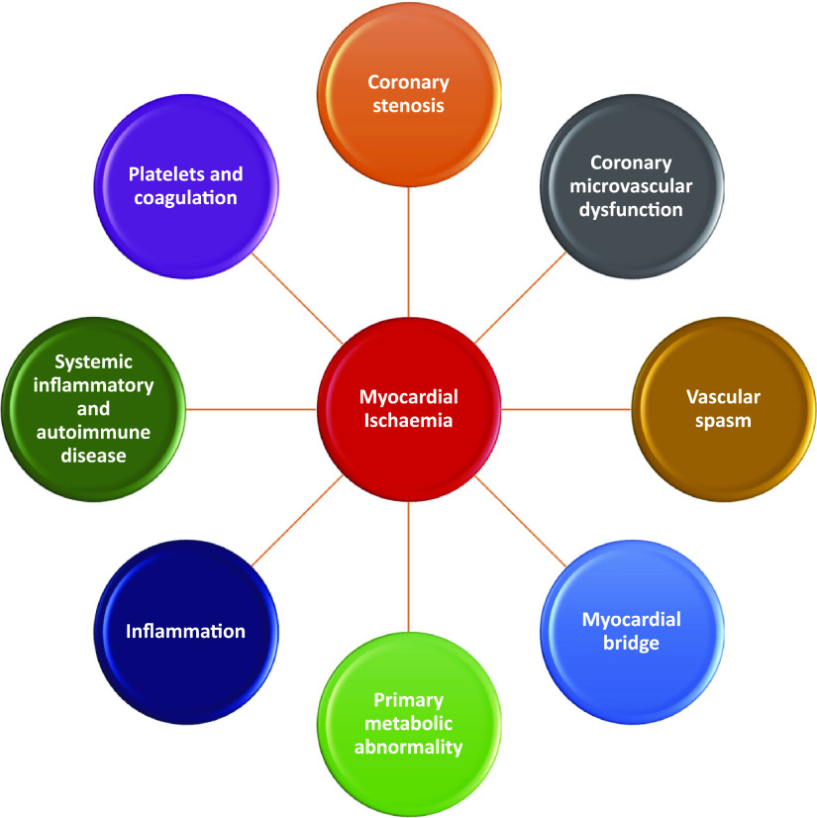

Slide 5
Ischaemia with Non Obstructed Coronary Arteries (INOCA)
Ισχαιμία χωρίς απόφραξη των στεφανιαίων αγγείων
Anginga with Non Obstructed Coronary Arteries (ANOCA)
Στηθάγχη χωρίς απόφραξη των στεφανιαίων αγγείων

Slide 6
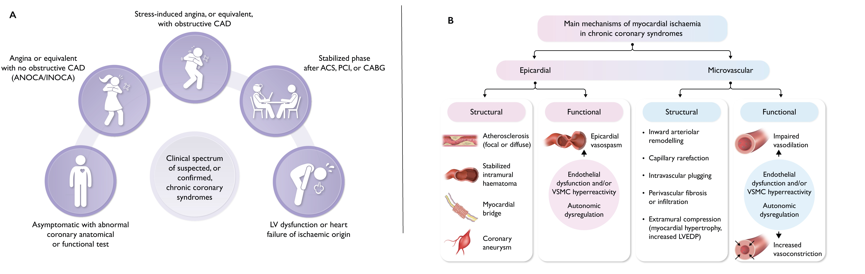
ΧΡΟΝΙΟ ΣΤΕΦΑΝΙΑΙΟ ΣΥΝΔΡΟΜΟ

Slide 7
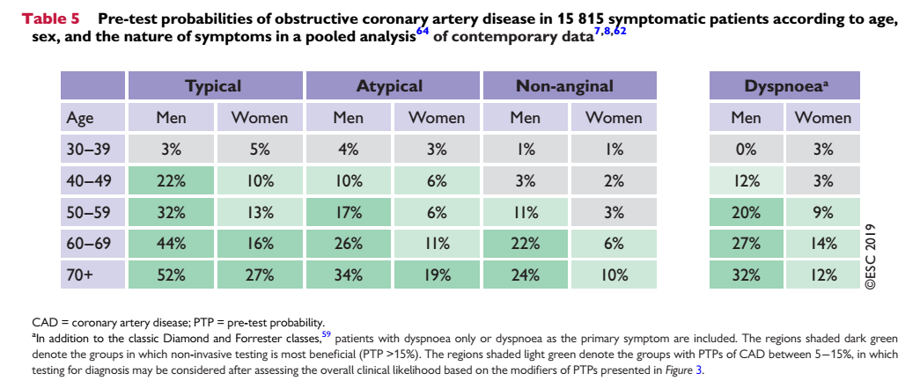
Pre-test probability for CAD

Slide 8
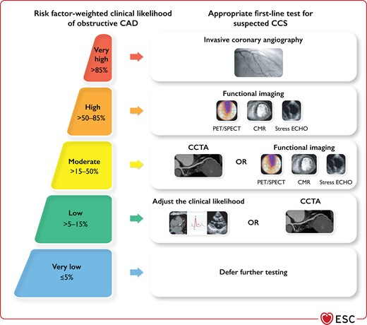
Επιλογή σωστής διαγνωστικής εξέτασης σε ασθενείς με υποψία ΣΝ

Slide 9
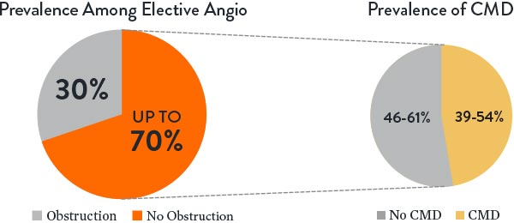
Ischaemia with Non Obstructed Coronary Arteries (INOCA): Ισχαιμία χωρίς απόφραξη των στεφανιαίων αγγείων
-Το σύμπτωμα της στηθάγχης αφορά περίπου 112 εκατομμύρια ασθενείς σε παγκόσμιο επίπεδο.
-Η Ισχαιμία χωρίς απόφραξη των στεφανιαίων αγγείων εκδηλώνεται με διάφορους τρόπους/συμπτώματα/σημεία→μη σωστή διάγνωση, απόδοση των συμπτωμάτων σε μη καρδιολογικές αιτίες→υποδιάγνωση και λανθασμένη θεραπεία
-Η Ισχαιμία χωρίς απόφραξη των στεφανιαίων αγγείων προκύπτει με ετερογενείς μηχανισμούς συμπεριλαμβανόμενου του σπασμού των στεφανιαίων αγγείων και της μικροαγγειακής δυσλειτουργίας→ανάγκη για θεραπεία
-Παρά την απουσία αποφρακτικής ΣΝ ασθενείς με INOCA έχουν αυξημένη επίπτωση καρδιαγγειακών συμβαμμάτων, περιπτώσεων νοσηλείας και χειρότερη ποιότητα ζωής κάτι που αυξάνει το κόστος για υπηρεσίες υγείας.
-Πρώην Σύνδρομο Χ

Slide 10
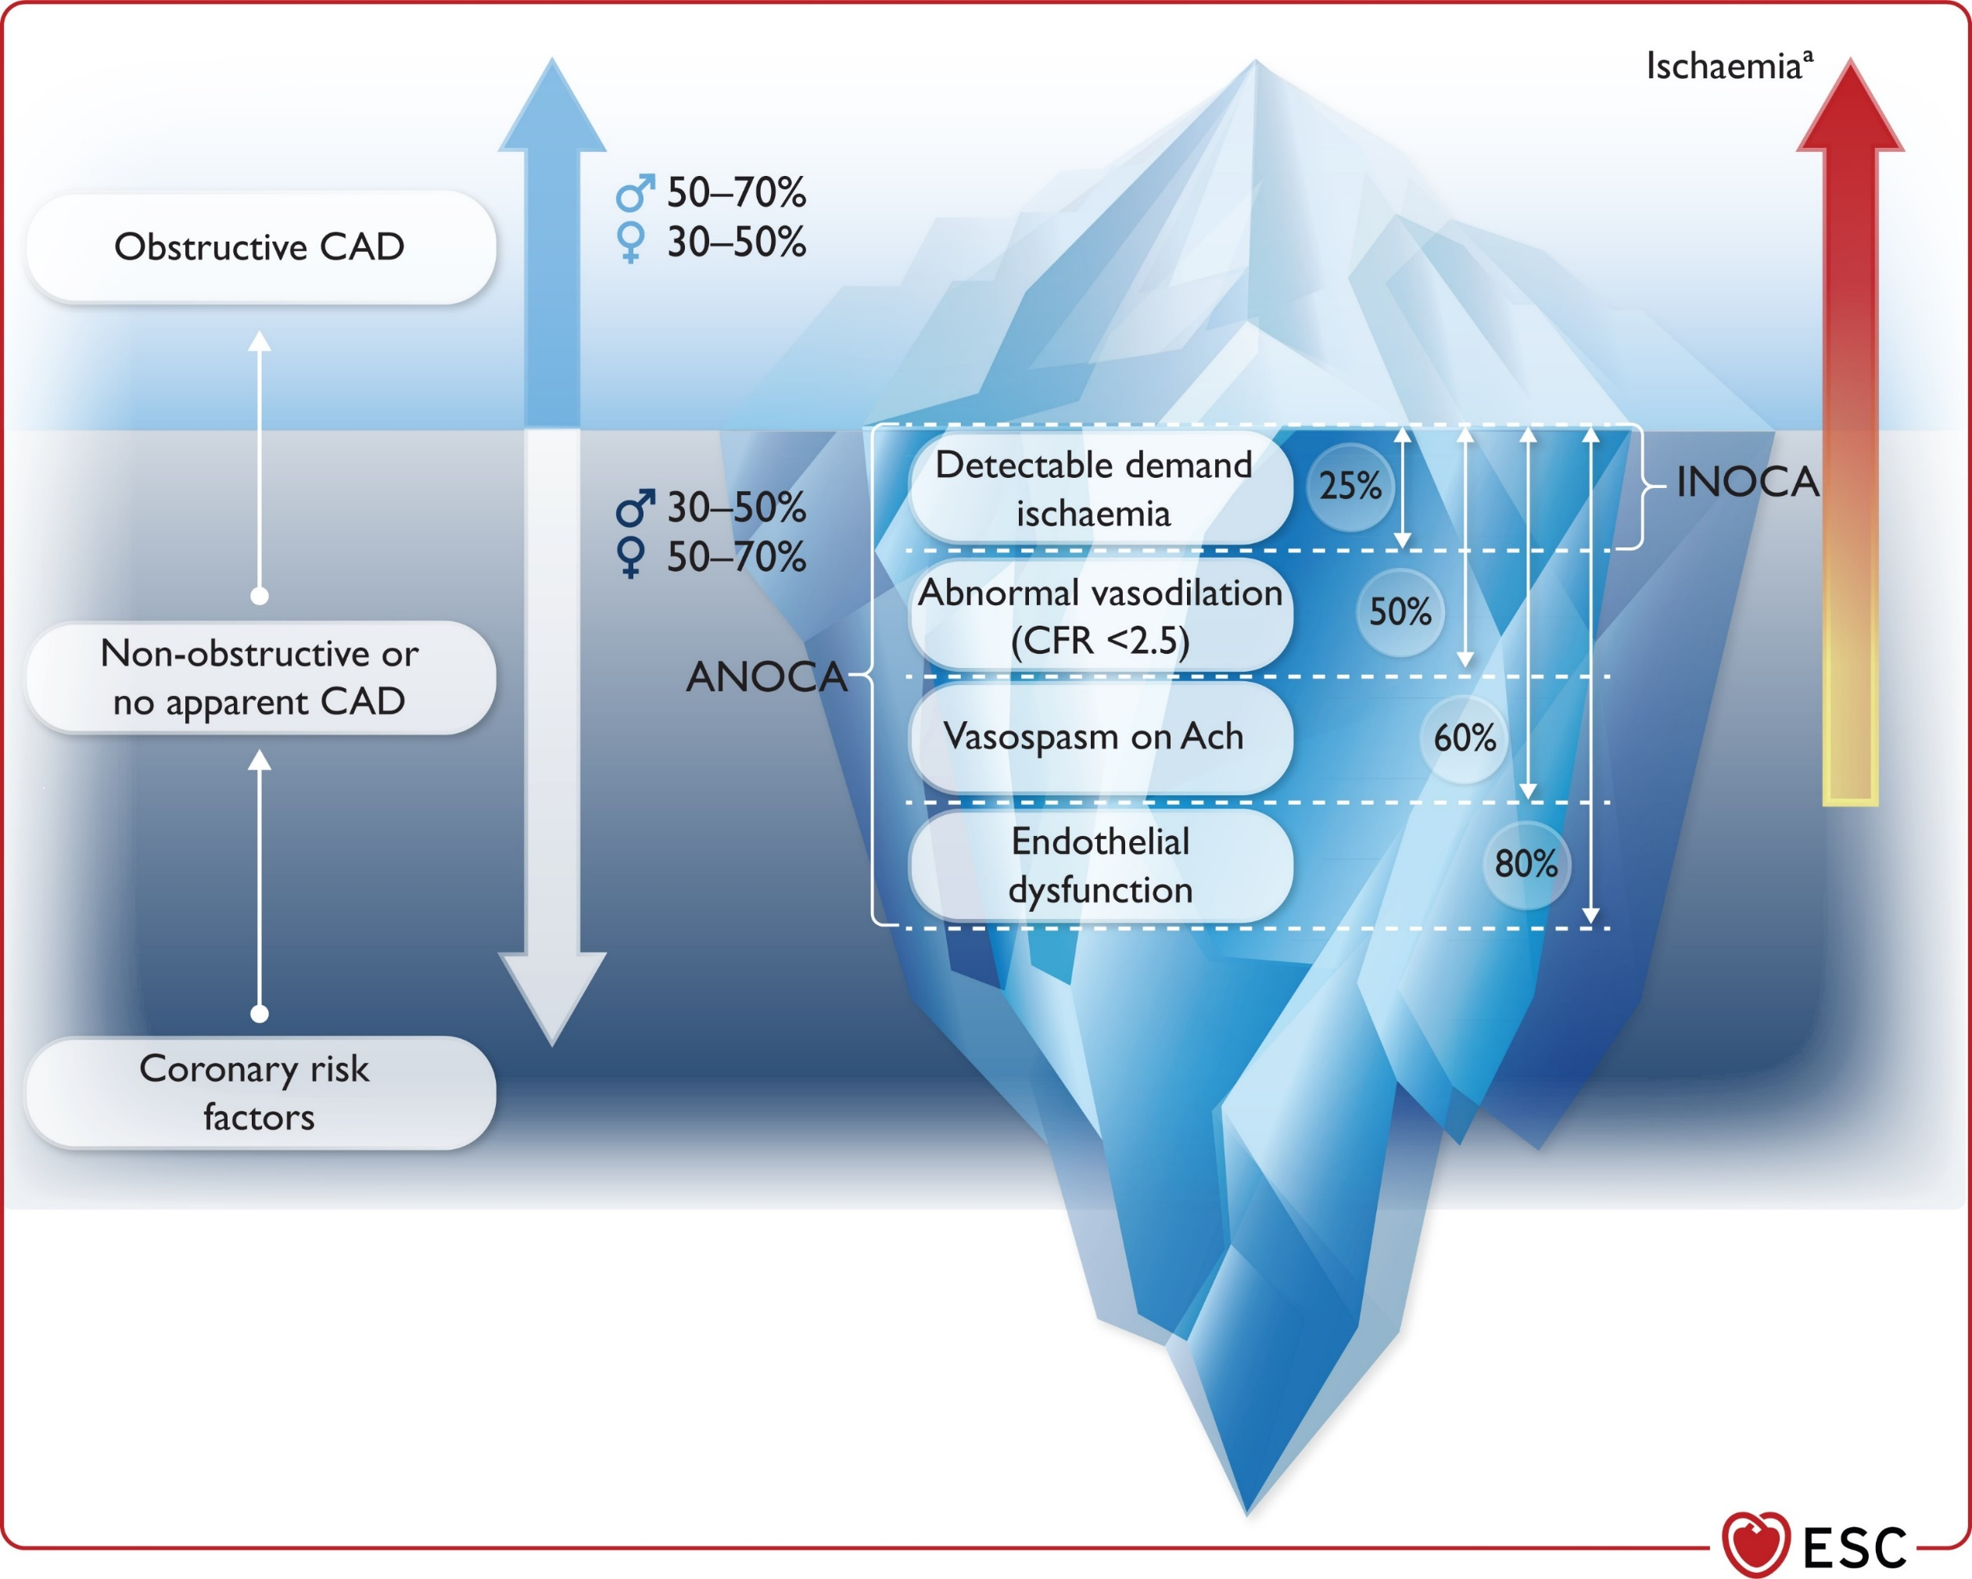
ANOCA/INOCA

Slide 11
Ischaemia with Non Obstructed Coronary Arteries (INOCA): Ισχαιμία χωρίς απόφραξη των στεφανιαίων αγγείων
Η εκδήλωση στηθάγχης ή/και ευρημάτων ισχαιμίας σε διαγνωστική εξέταση, ΧΩΡΙΣ την ύπαρξη σημαντικών στενώσεων στις επικάρδιες στεφανιαίες αρτηρίες.
Σημαντικές στενώσεις:
-ανατομικές στενώσεις > 50% ή
-στένωση <90% που με μη φυσιολογικό FFR ή iFR (= σημαντική μείωση της ροής/πίεσης μετά τη στένωση) στην στεφανιογραφία.

Slide 12
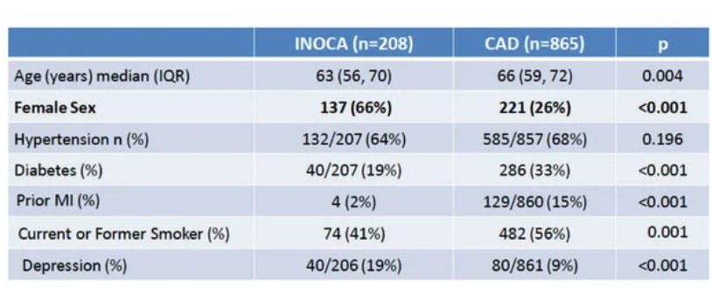
INOCA
National history of symptoms and stress echo in patients with INOCA (CIAO Ancillary study to ISCHEMIA TRIAL)
The goal of the ISCHEMIA trial was to evaluate routine invasive therapy compared with optimal medical therapy among patients with stable ischemic heart disease and moderate to severe myocardial ischemia on noninvasive stress testing. In the context of ISCHEMIA trial, CIAO trial was conducted.

Slide 13
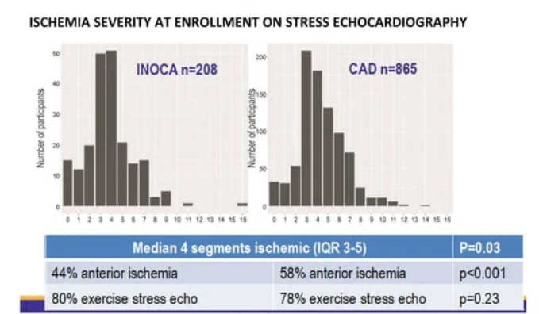
INOCA
National history of symptoms and stress echo in patients with INOCA (CIAO Ancillary study to ISCHEMIA TRIAL)

Slide 14
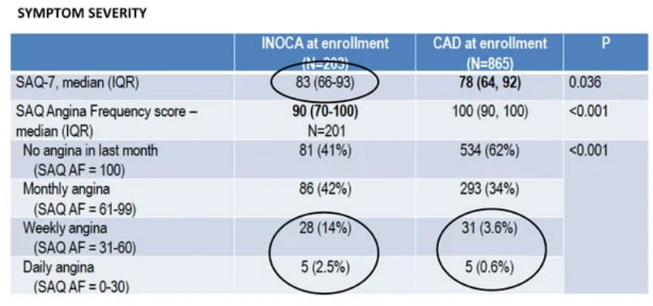
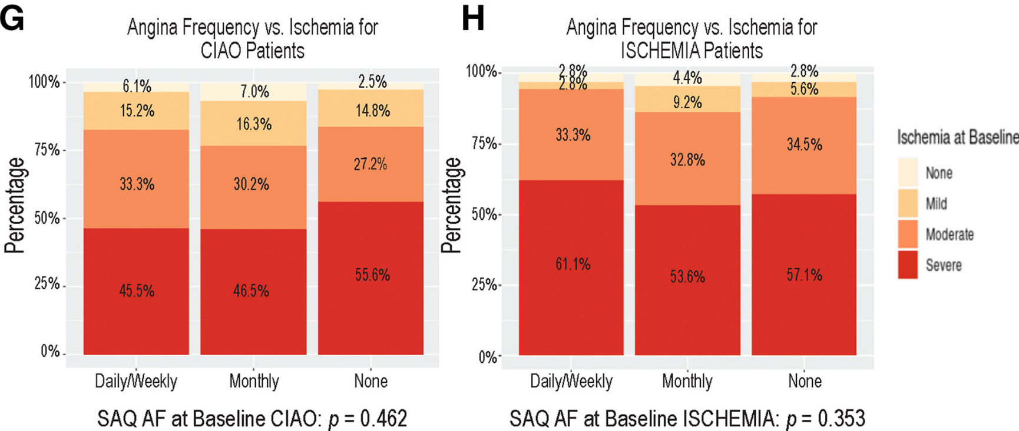
INOCA
National history of symptoms and stress echo in patients with INOCA (CIAO Ancillary study to ISCHEMIA TRIAL)

Slide 15
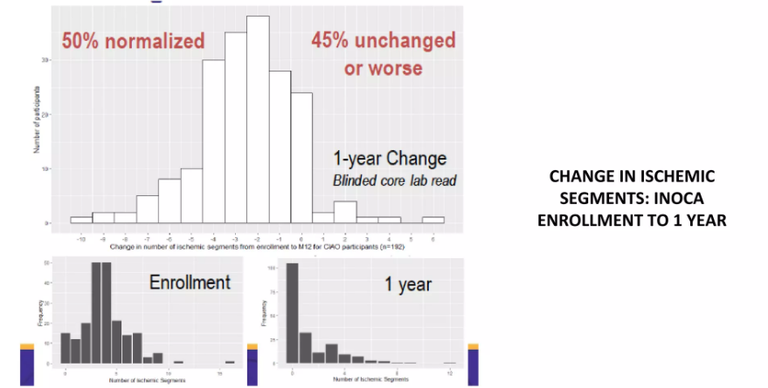
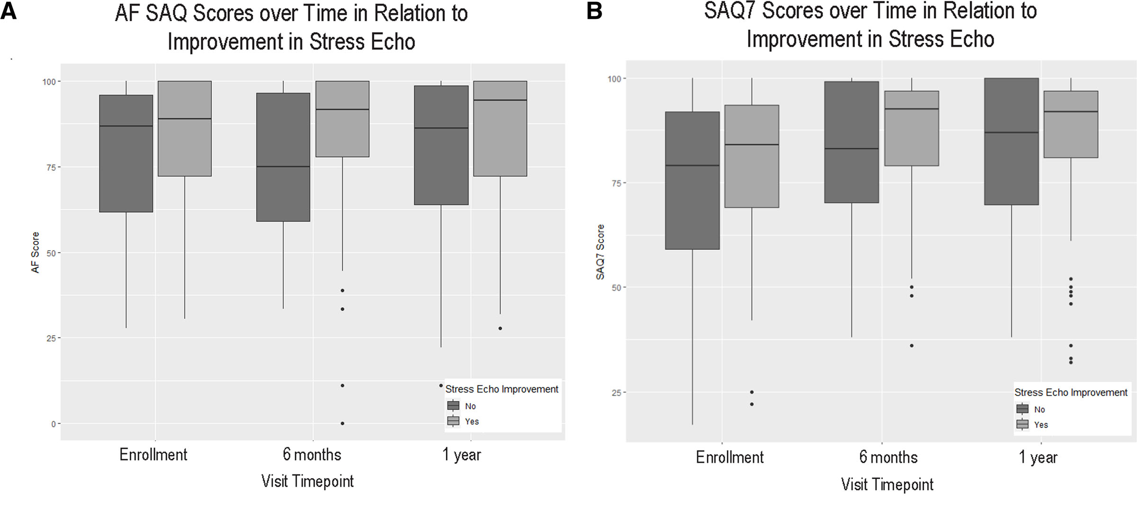
INOCA
National history of symptoms and stress echo in patients with INOCA (CIAO Ancillary study to ISCHEMIA TRIAL)

Slide 16
INOCA
National history of symptoms and stress echo in patients with INOCA (CIAO Ancillary study to ISCHEMIA TRIAL)
Οι ασθενείς με INOCA:
-είναι πιο πιθανό να είναι γυναίκες
-έχουν παρόμοια ευρήματα μυοκαρδιακής ισχαιμίας σε υπερηχογράφημα κόπωσης σε σχέση με ασθενείς με ΣΝ
-Έχουν συχνότερα στηθάγχη αλλά καλύτερη ποιότητα ζωής
-50% των ασθενών με INOCA, το υπερηχογράφημα κόπωσης κανονικοποιήθηκε μετά από 1 χρόνο→ ίδιο ή επιδείνωση στο 45%
-Δε φάνηκε συσχέτιση με τη βελτίωση στην ισχαιμία και την στηθάγχη μετά από 1 χρόνο.

Slide 17
Ischaemia with Non Obstructed Coronary Arteries (INOCA): Ισχαιμία χωρίς απόφραξη των στεφανιαίων αγγείων
-Η INOCA μπορεί να οφείλεται κυρίως σε έναν ή περισσότερους μηχανισμούς:
Διάχυτη, μη αποφρακτική, αθηρωμάτωση στεφανιαίας αρτηρίας
Δυσλειτουργία της Μικροκυκλοφορίας των στεφανιαίων αρτηριών
Παροδικό Σπασμό επικάρδιων στεφανιαίων αρτηριών

Slide 18
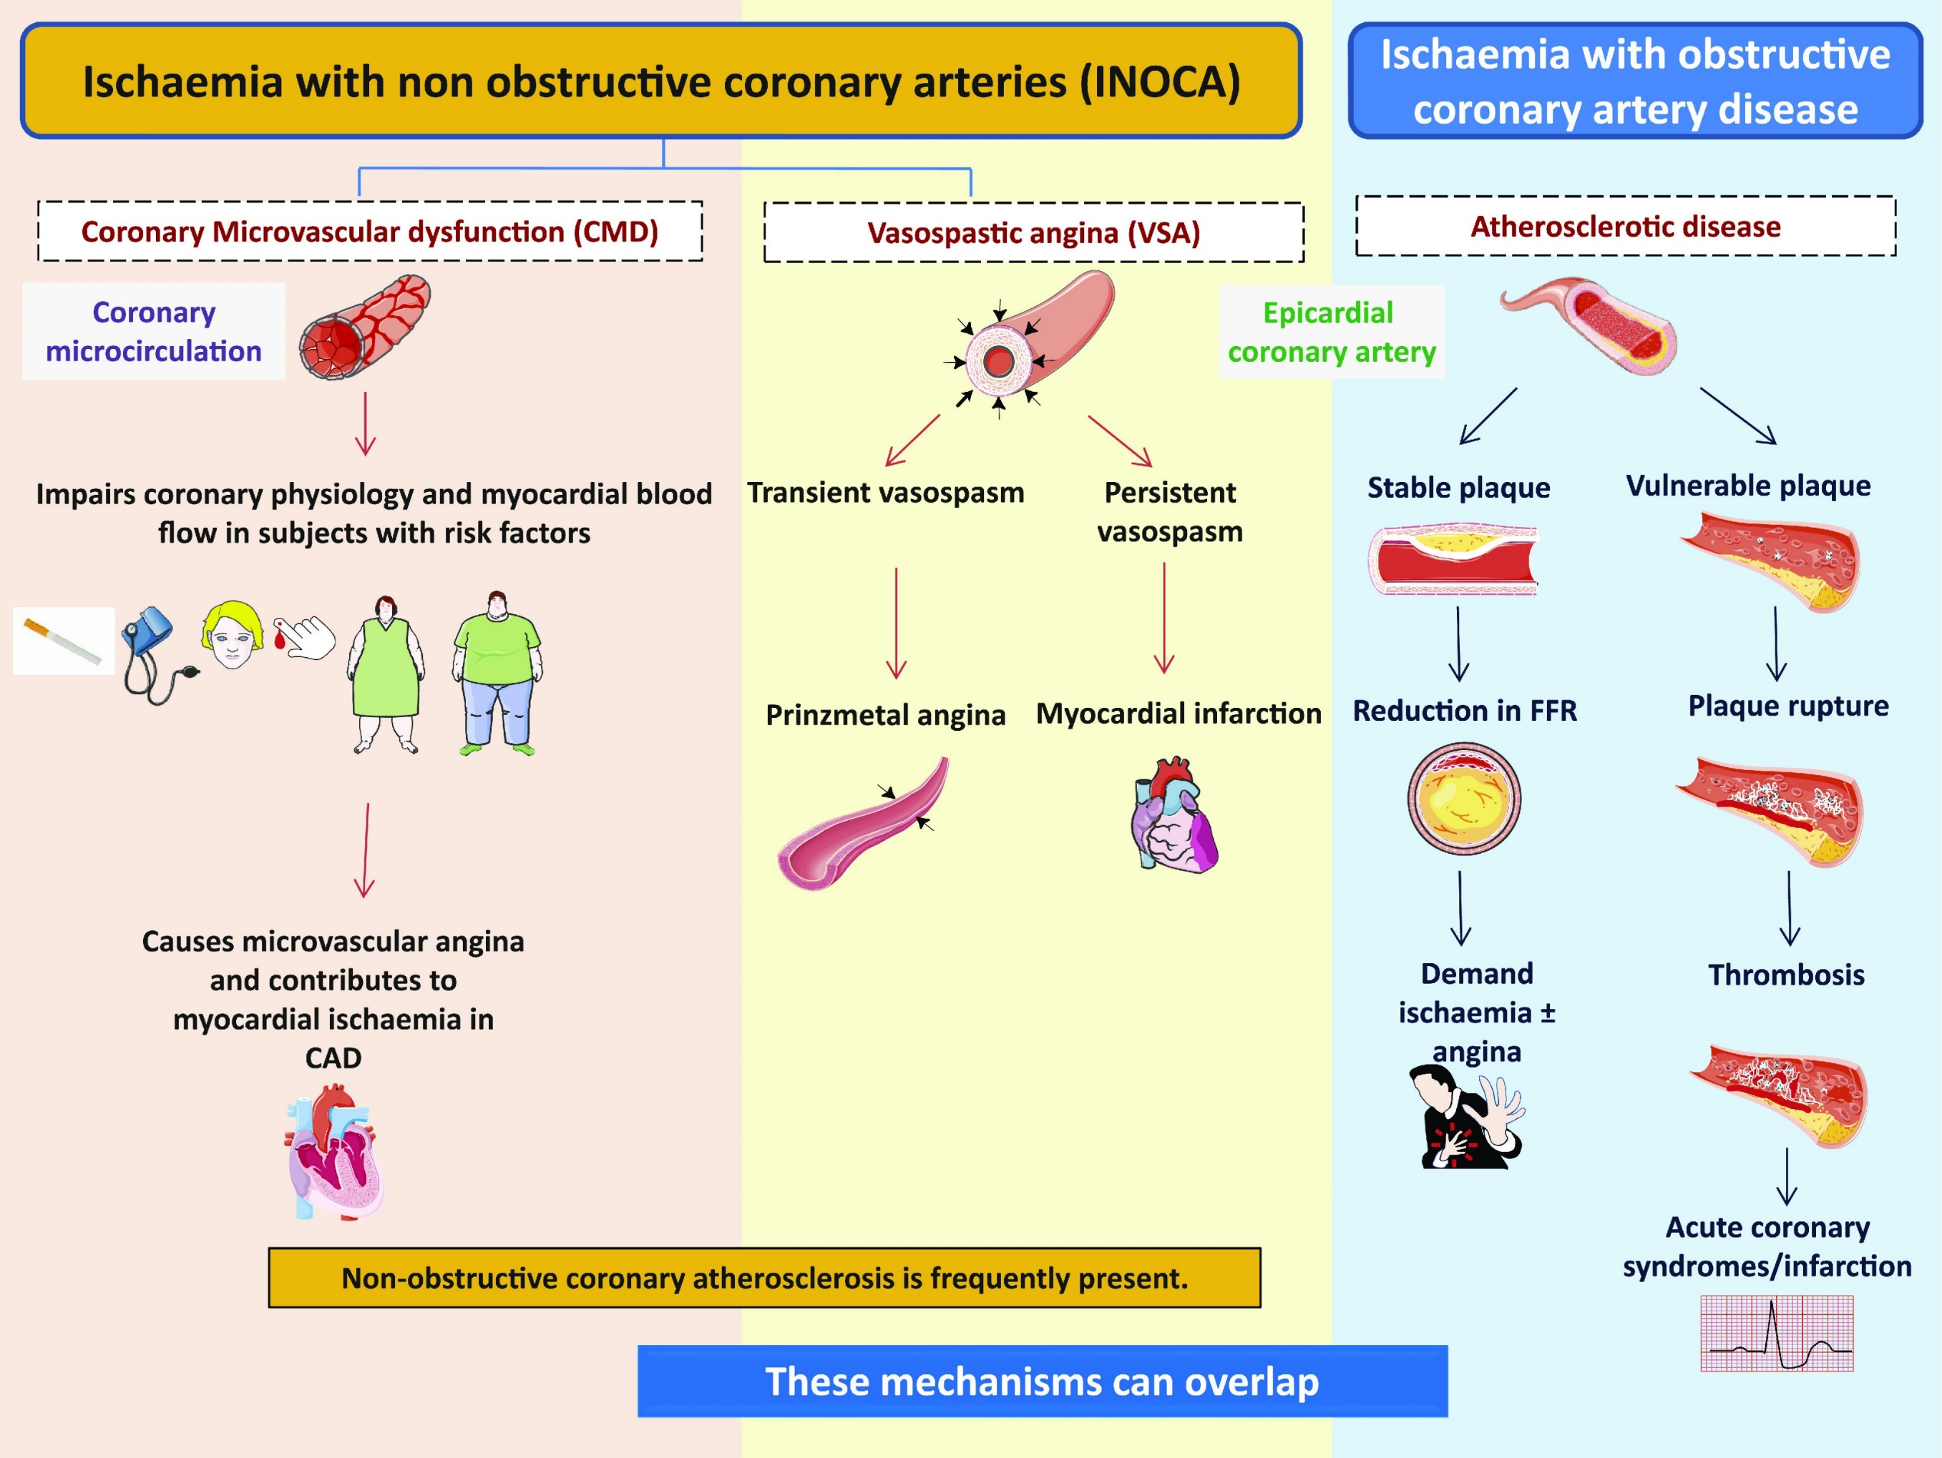
INOCA: Παθοφυσιολογία

Slide 19
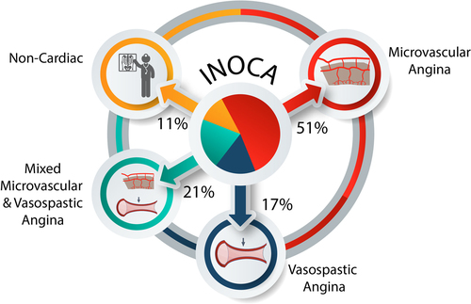
INOCA

Slide 20
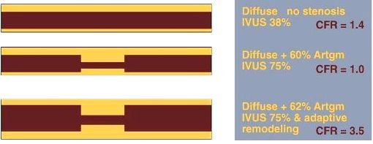
Ischaemia with Non Obstructed Coronary Arteries (INOCA): Ισχαιμία χωρίς απόφραξη των στεφανιαίων αγγείων
1. Διάχυτη, μη αποφρακτική, αθηρωμάτωση στεφανιαίας αρτηρίας
μειωμένη ροή εξ’ αιτίας της αθηρωμάτωσης, με μειωμένο CFR με αυξημένο score Ασβεστίου και ευρήματα της σε ενδοστεφανιαίο υπερηχογράφημα (IVUS)
Στο πιο πάνω σχεδιάγραμμα φαίνονται οι μεταβολές του CFR ανάλογα με την ύπαρξη εστιακής στένωσης ή/και διάχυτης αθηρωμάτωσης, χωρίς και με θετικό remodeling (Artgm = Στεφανιογραφία)

Slide 21
INOCA: Μικροαγγειακή δυσλειτουργία
2. Δυσλειτουργία της Μικροκυκλοφορίας των στεφανιαίων αρτηριών
οφείλεται κυρίως σε συνδυασμό αύξησης των αντιστάσεων και μείωσης της διαστολής της μικροκυλοφορίας της καρδιάς.
συνυπάρχει συνήθως με στένωση των στεφανιαίων αρτηριών, κυρίως μη σημαντική και προκαλεί σχεδόν το 60% των περιπτώσεων της INOCA
Προκαλεί μικροαγγειακή στηθάγχη

Slide 22
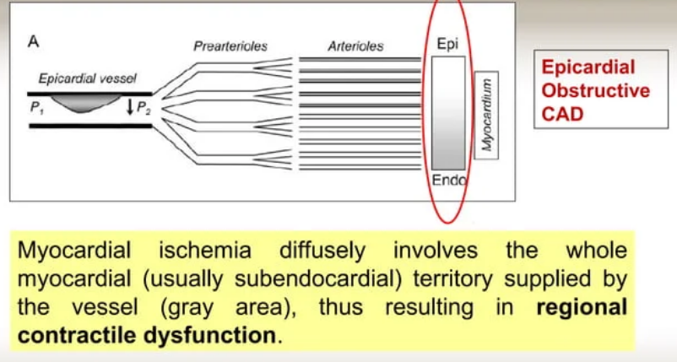

Slide 23
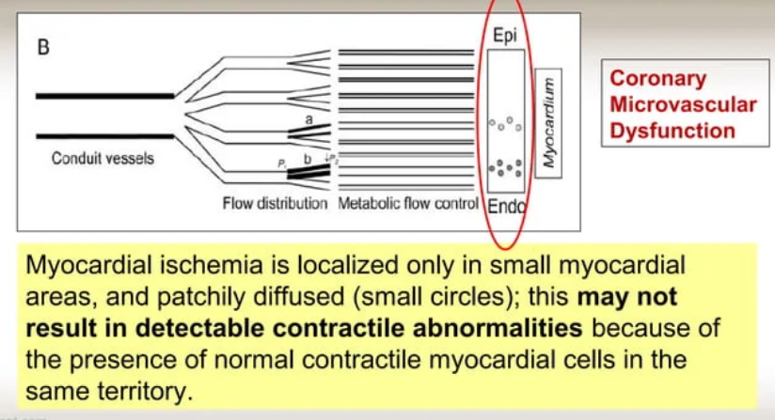

Slide 24
INOCA: Μικροαγγειακή στηθάγχη
-Πιο συνήθης στις γυναίκες αντί στους άντρες
-Πιο συχνά σε νεαρά άτομα σε σχέση με άτομα με στηθάγχη και αποφρακτική ΣΝ (δύο μελέτες 49±9 ετών)
-Ομοιότητα με την τυπική στηθάγχη σε 50% των περιπτώσεων
-Ο στηθαγχικός πόνος προκύπτει τόσο στην προσπάθεια αλλά και στην ηρεμία
-Η διάρκεια των συμπτωμάτων ενίοτε είναι μεγάλη
>10 λεπτά σε 53%
>30 λεπτά σε 35%
Σε κάποιες περιπτώσεις ο πόνος δεν υφίεται με χορήγηση νιτρωδών

Slide 25
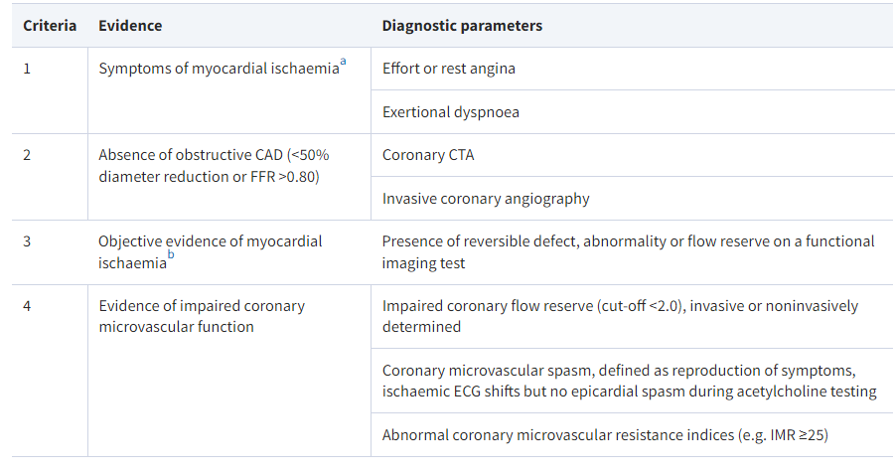
INOCA, Μικροαγγειακή στηθάγχη: κριτήρια διάγνωσης

Slide 26
Παθογενετικοί μηχανισμοί μικροαγγειακής δυσλειτουργίας
Η μικροαγγειακή στηθάγχη προκαλείται από τη μείωση της ποσότητας-ροής του αίματος που περνά από τη μικροκυκλοφορία. Οι κύριοι παθογενετικοί μηχανισμού περιλαμβάνουν:
αύξηση των μικροαγγειακών αντιστάσεων (Microvascular Resistance – MVR) στη μικροκυκλοφορία (μείωση της microcirculatory conductance), λόγω μείωσης του αυλού των αρτηριολίων ή λόγω μείωσης του αριθμού των τριχοειδών αγγείων.
μείωση της ικανότητας διαστολής των αρτηριολίων (arteriolar dysregulation) ή και σύσπαση τους, λόγω δυσλειτουργίας του ενδοθηλίου τους ή/και των λείων μυϊκών ινών τους.
δευτεροπαθής από υπερτροφία της αριστερής κοιλίας (π.χ. σε βαριά στένωση αορτικής βαλβίδας, υπερτασική καρδιοπάθεια, υπερτροφική μυοκαρδιοπάθεια) ή από φλεγμονή της μικροκυκλοφορίας (π.χ. σε μυοκαρδίτιδα, αγγειίτιδα)

Slide 27
Παθογενετικοί μηχανισμοί μικροαγγειακής δυσλειτουργίας
-Δομικές αλλοιώσεις
-Απόφραξη αυλού
-Διήθηση του αγγειακού τοιχώματος
-Αγγειακή αναδιαμόρφωση
-Περιαγγειακή ίνωση
-Λειτουργικές αλλοιώσεις
-Ενδοθηλιακή δυσλειτουργία
-Δυσλειτουργία των λείων μυικών κυττάρων
Εξω-αυλικά πιεστικά φαινόμενα
-Μείωση της αιμάτωσης κατά τη φάση της διαστολής

Slide 28
INOCA: Παροδικός Σπασμός επικάρδιων στεφανιαίων αρτηριών
3. Παροδικός Σπασμός επικάρδιων στεφανιαίων αρτηριών (στηθάγχη Prinzmental)
Λειτουργικές παροδικές στενώσεις επικάρδιων στεφανιαίων αρτηριών από παροδικό σπασμό τους (Vasospastic Angina – VSA) ή από ενδο-μυοκαρδιακή γέφυρα
Χαρακτηρίζεται από παροδικές μεταβολές του κύματος ST του ΗΚΓφήματος την ώρα του στηθαγχικού πόνου.
Αν η μεταβολή είναι ανάσπαση του κύματος ST, τότε ονομάζεται στηθάγχη Prinzmetal.

Slide 29
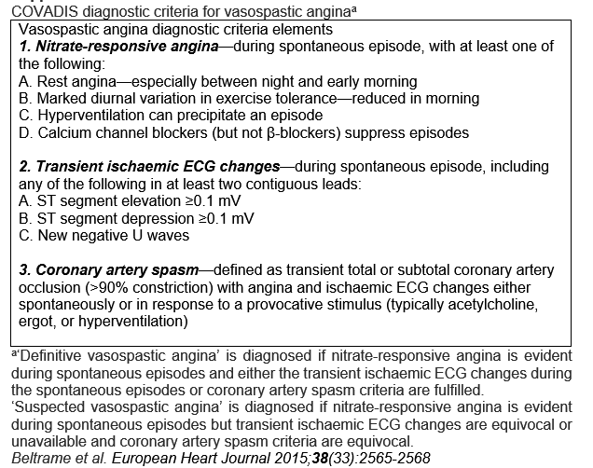
INOCA: Παροδικός Σπασμός επικάρδιων στεφανιαίων αρτηριών/Κριτήρια διάγνωσης

Slide 30
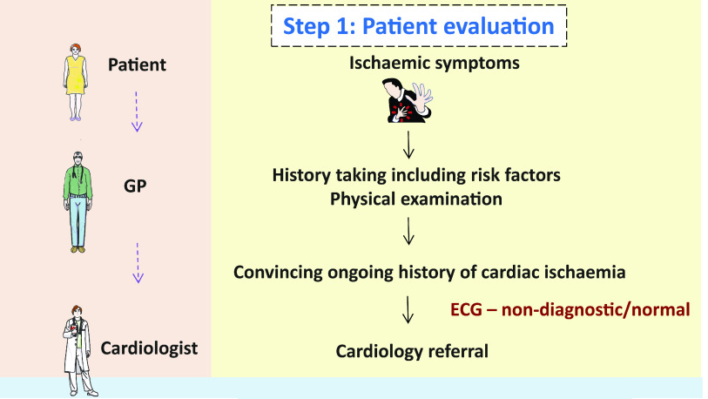
INOCA: Διερεύνηση (1)

Slide 31
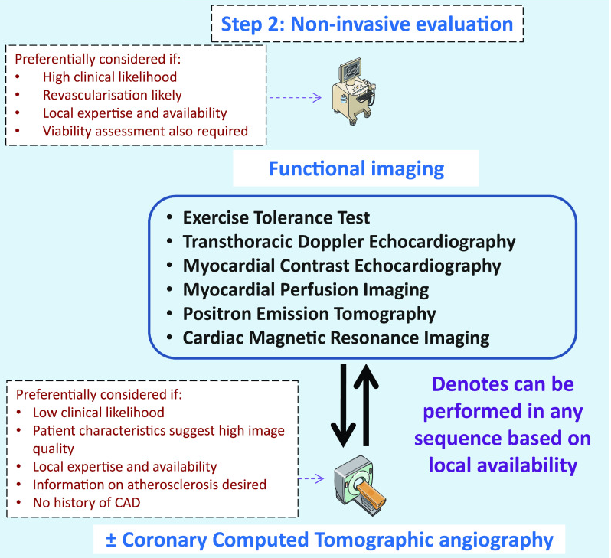
INOCA: Διερεύνηση (2)
Αντικειμενική καταγραφή στηθάγχης
  Στηθάγχη μετά από σωματική άσκηση;
  Τεστ κοπώσεως: Αλλοιώσεις του ST-διαστήματος με επιπέδωση ή κατάσπαση του ST-διαστήματος κατά τη διάρκεια της άσκησης (όπως και επί αποφρακτικής ΣΝ)
Διαφοροδιάγνωση: μη καρδιακής αιτιολογίας; ΓΟΠ, ινομυαλγία, οστεοχονδρίτιδα συχνά σε ασθενείς με INOCA
Διάγνωση ΙΣΧΑΙΜΙΑΣ

Slide 32
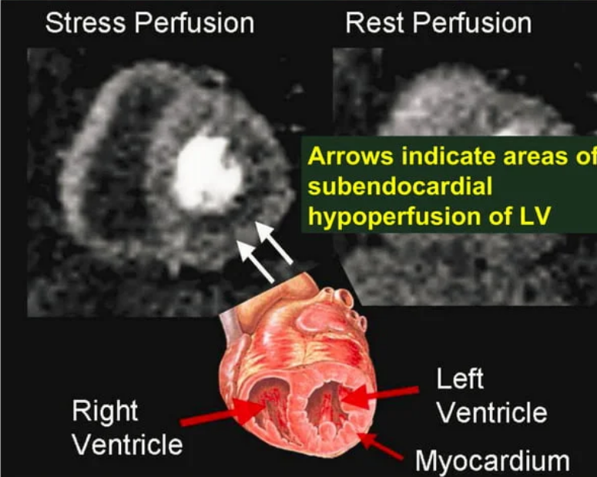
INOCA: Διερεύνηση (3)
CMR ή SPECT ή PET-CT οι πιο ευαίσθητες μέθοδοι ανίχνευσης INOCA/μικροαγγειακής δυσλειτουργίας

Slide 33
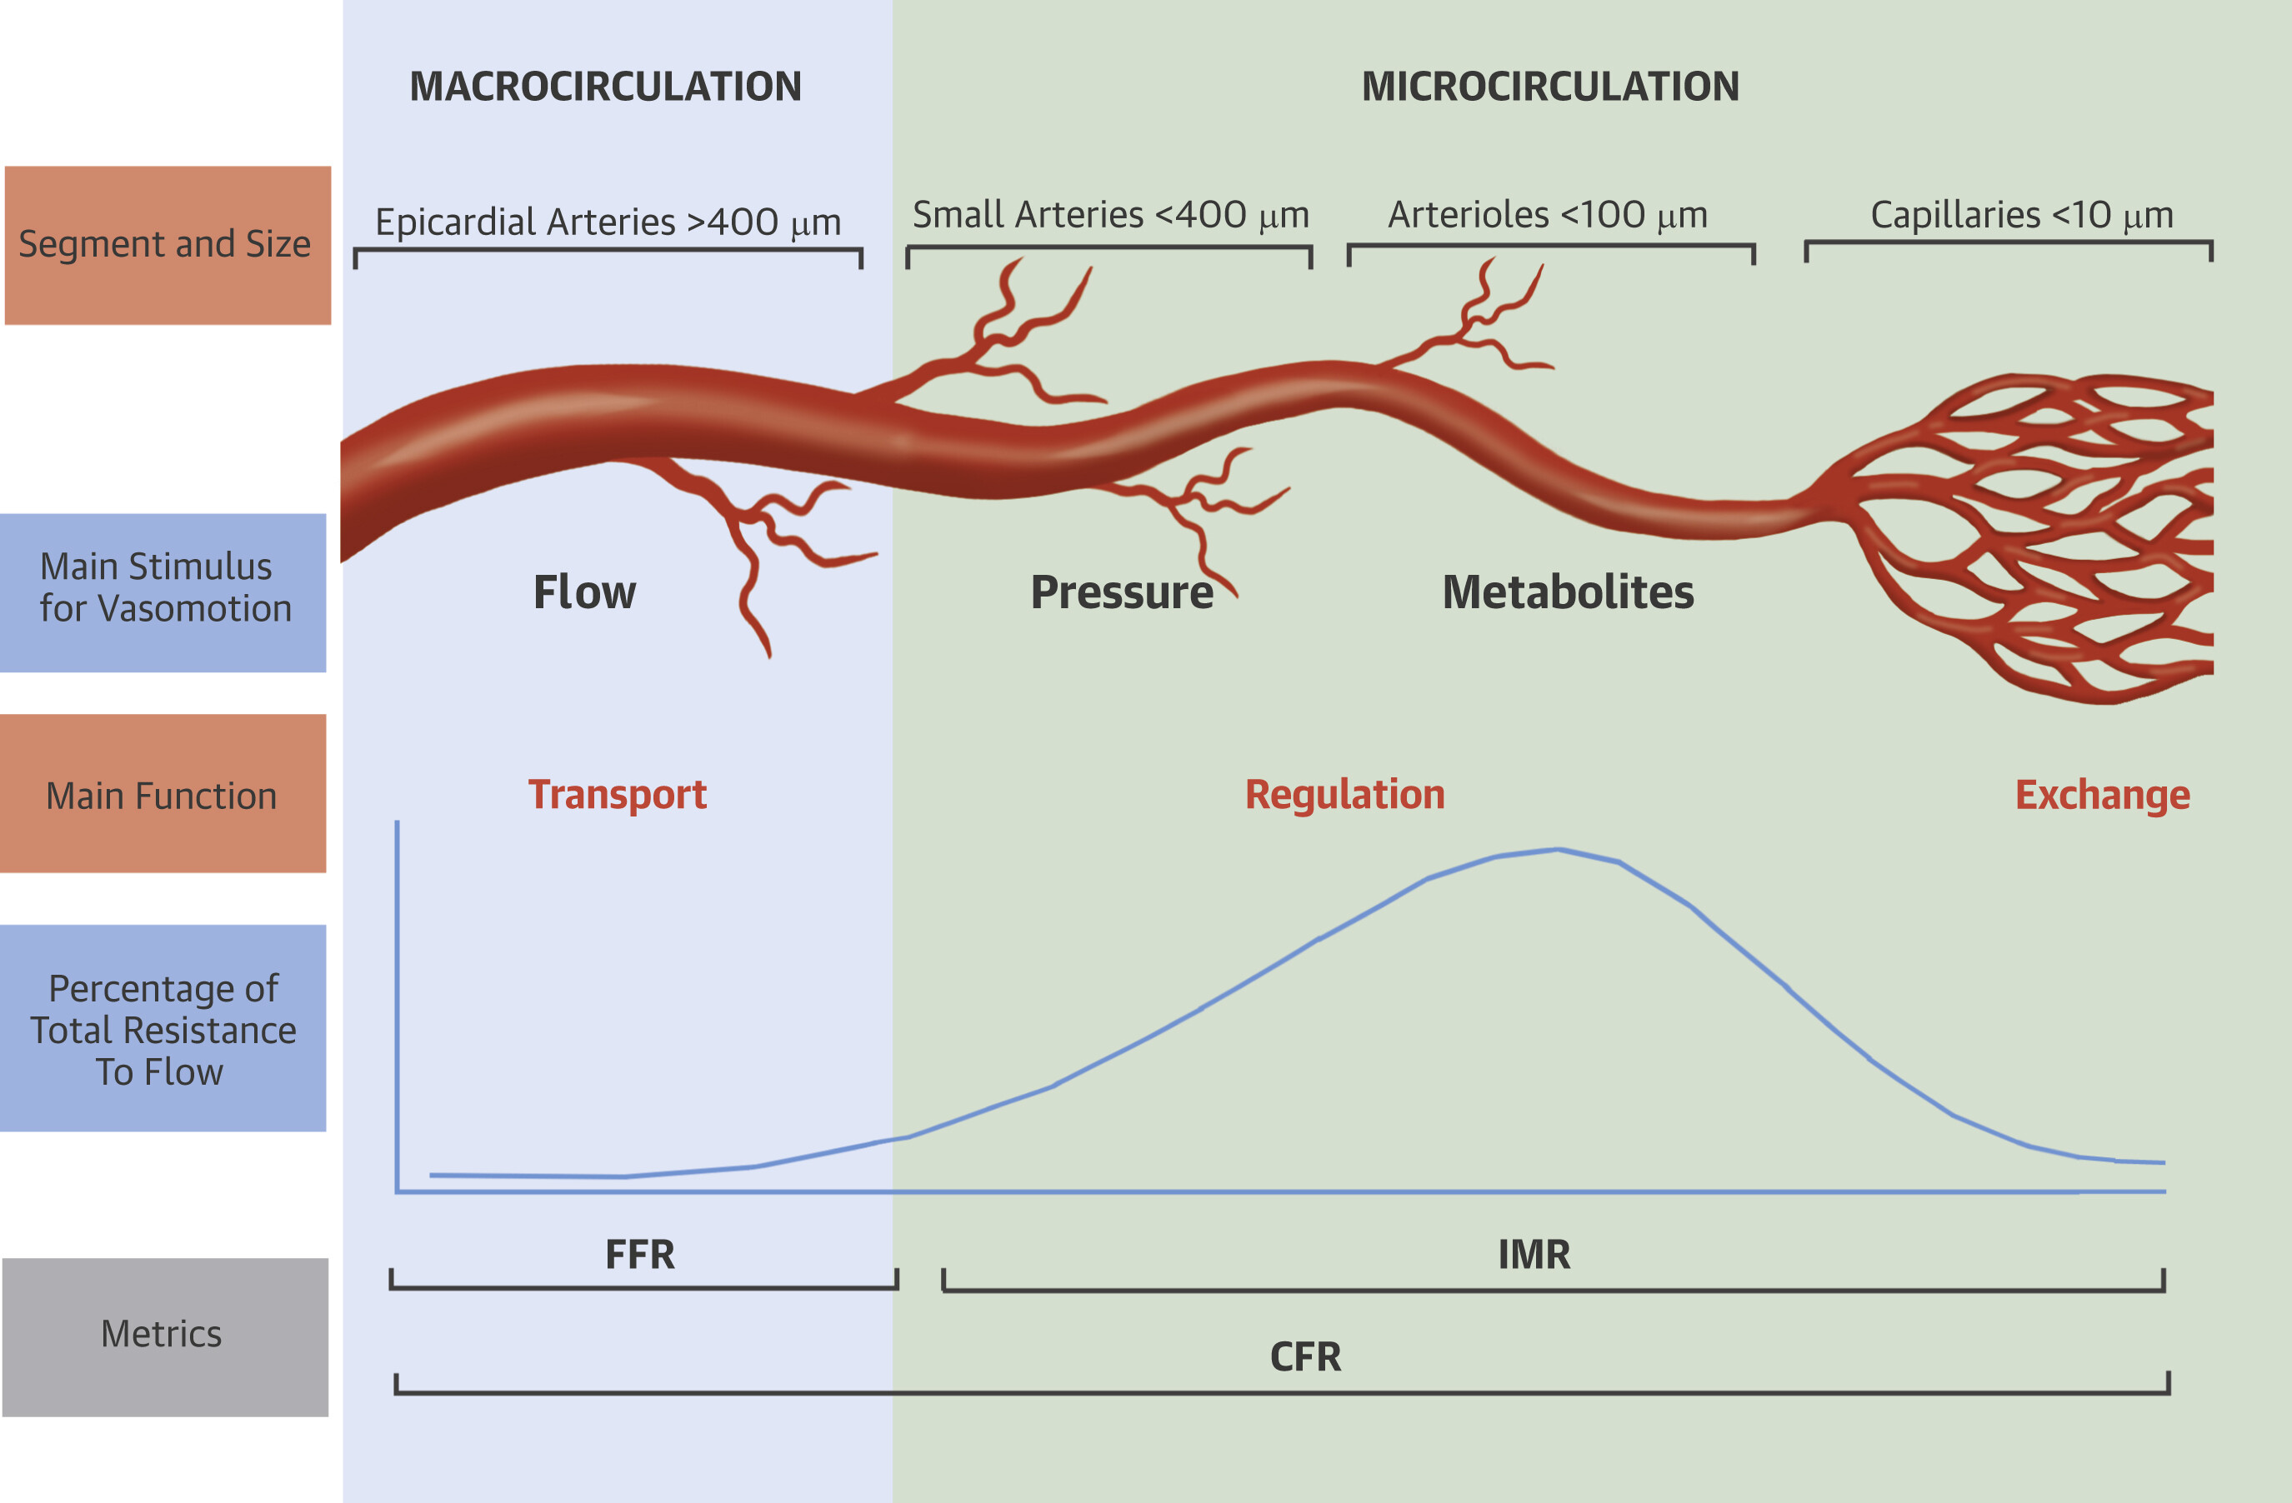
Μια μικρή παύση…
Το CFR μπορεί να εκτιμηθεί σε CMR ή σε PET: MBFR

Slide 34
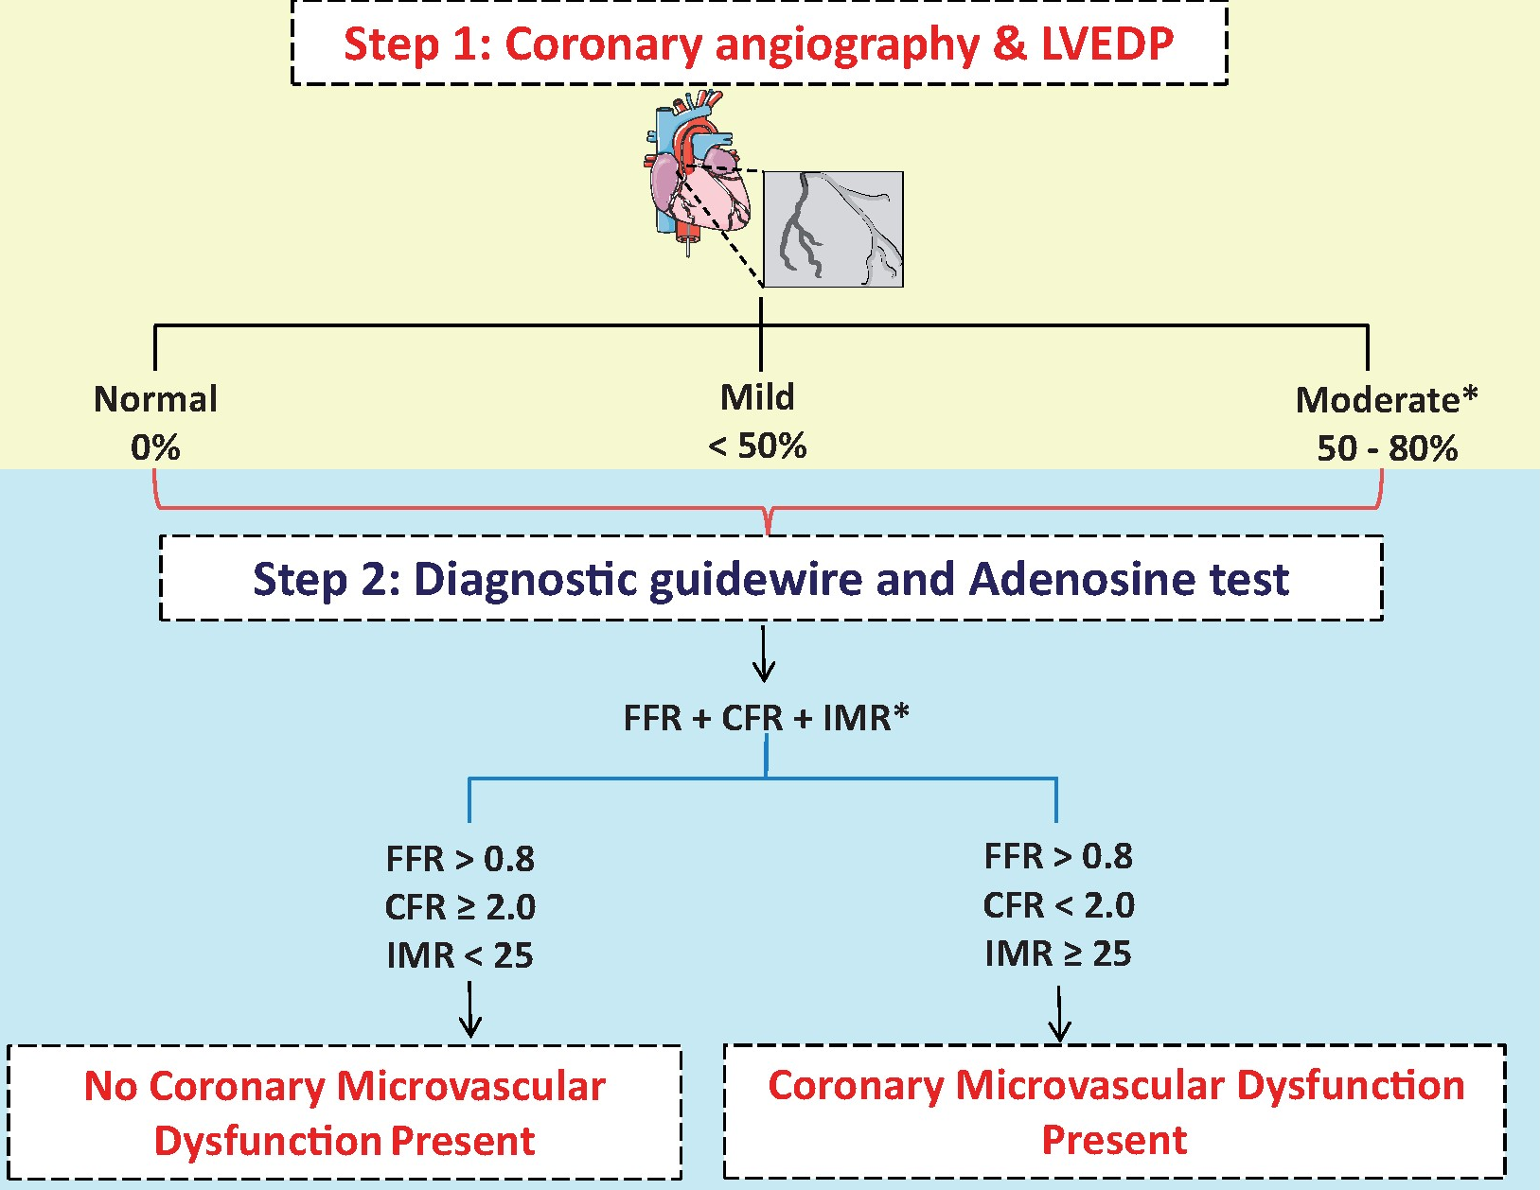
INOCA: Διερεύνηση (4)

Slide 35
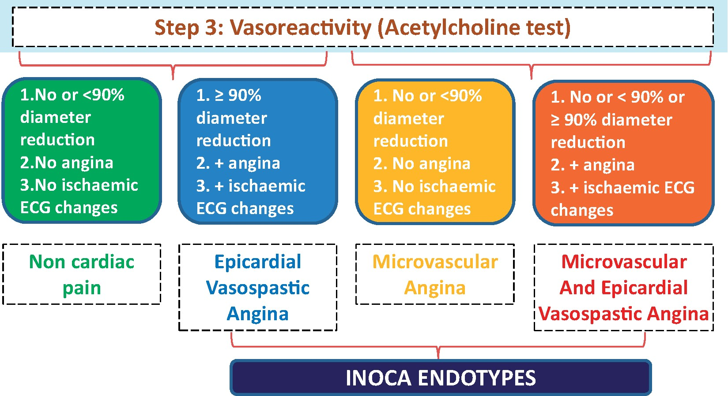
INOCA: Διερεύνηση (5)

Slide 36
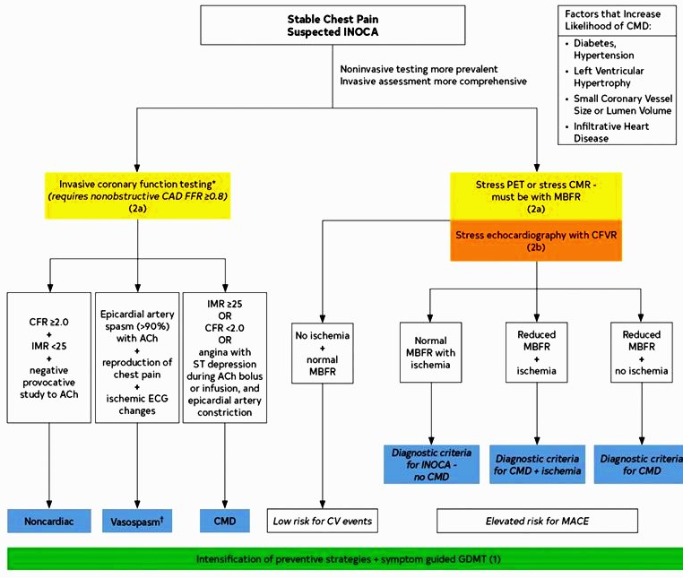
INOCA: Διερεύνηση (6)

Slide 37
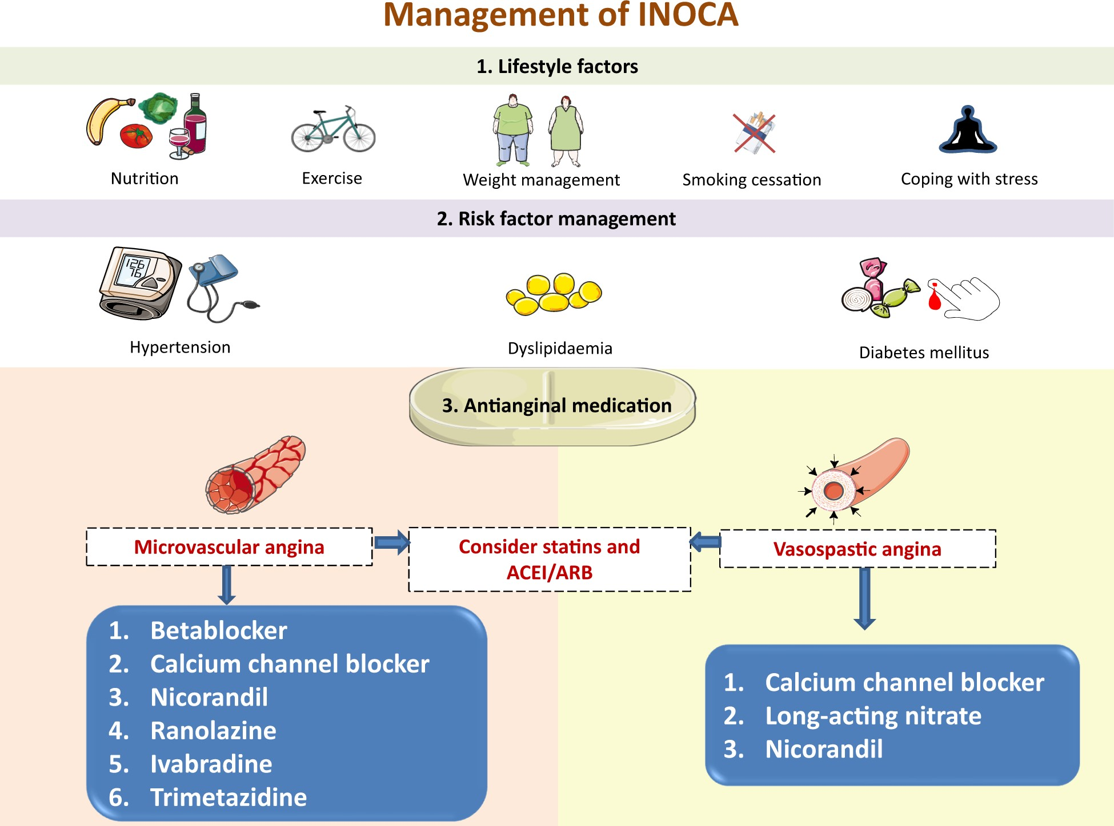
INOCA: Θεραπεία (1)

Slide 38
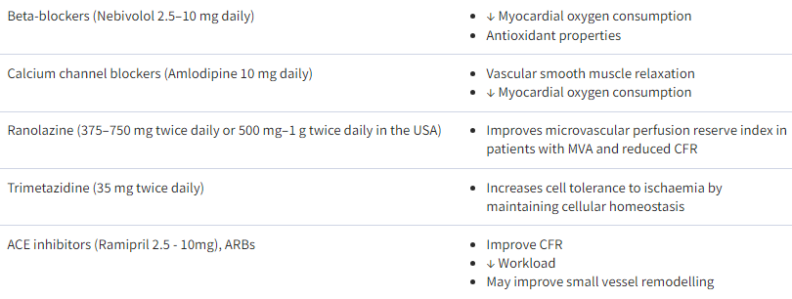
INOCA: Θεραπεία μικροαγγειακής στηθάγχης

Slide 39
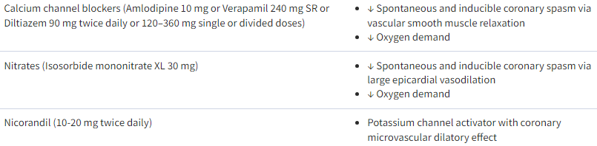
INOCA: Θεραπεία βαζοσπαστικής στηθάγχης

Slide 40
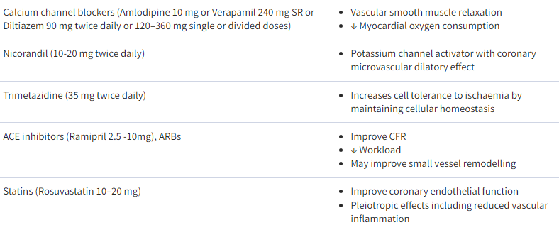
INOCA: Θεραπεία σε ασθενείς με συνδυασμό μικροαγγειακής και βαζοσπαστικής στηθάγχης

Slide 41
Myocardial infarction with Non Obstructed Coronary Arteries (MINOCA)
Οξύ έμφραγμα του μυοκαρδίου χωρίς απόφραξη των στεφανιαίων αγγείων

Slide 42
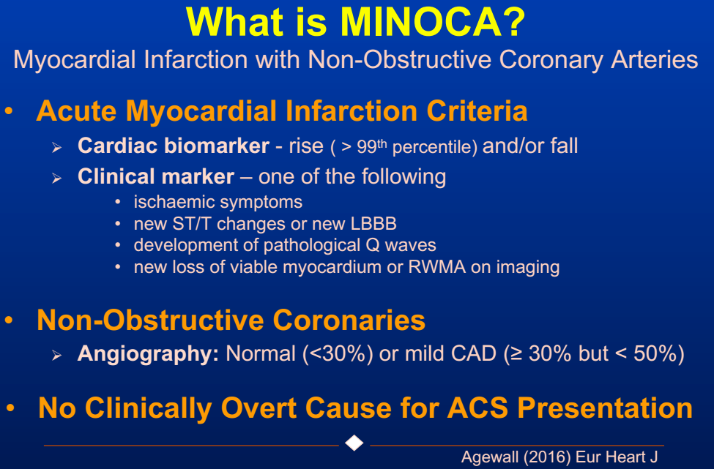
Τι είναι MINOCA

Slide 43
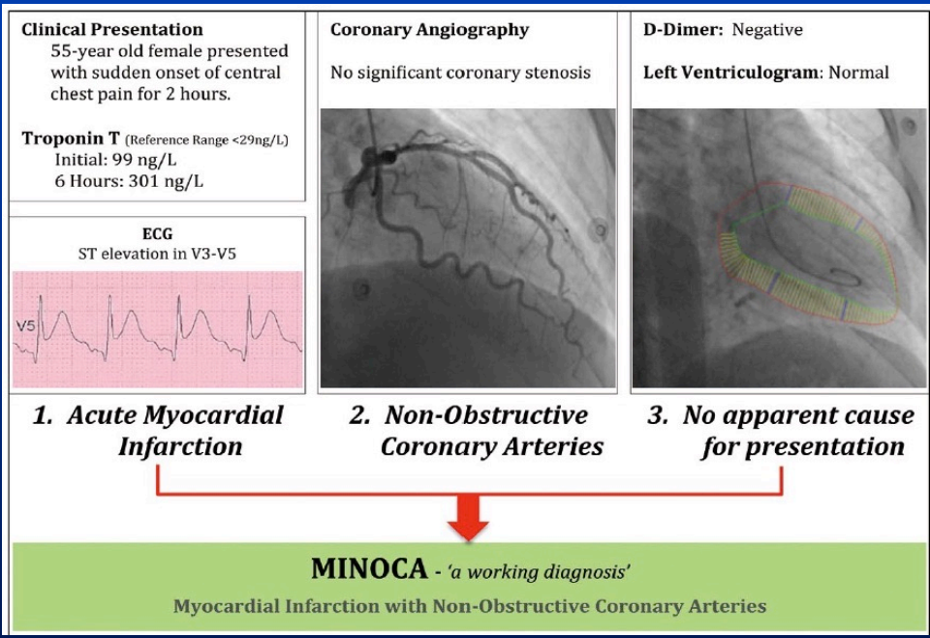
Πότε διαγνώσκεται MINOCA
! Αποκλεισμός μυοκαρδίτιδας

Slide 44
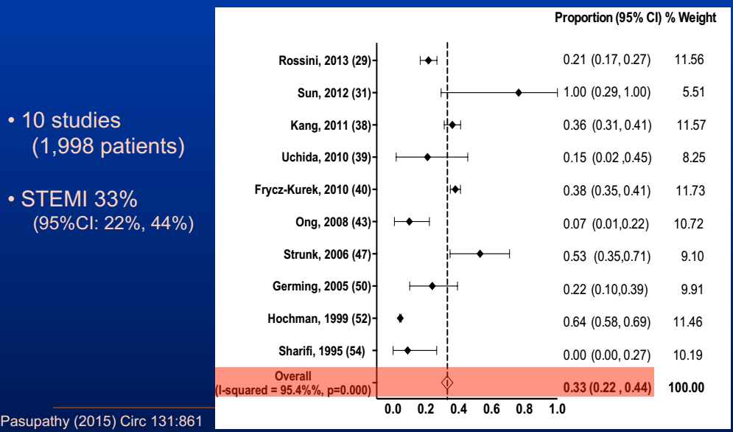
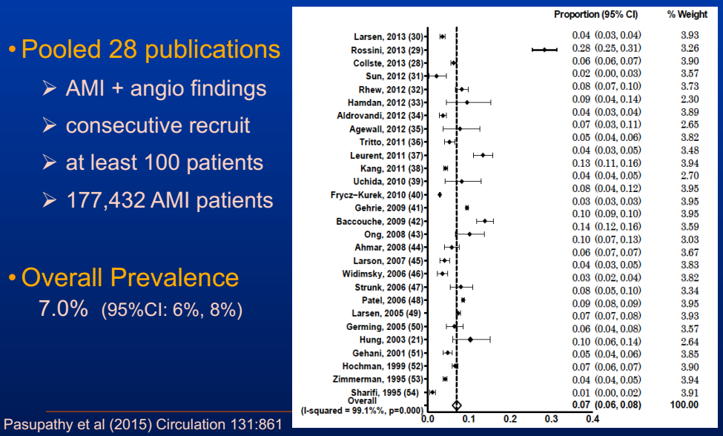
Πώς παρουσιάζεται το MINOCA

Slide 45
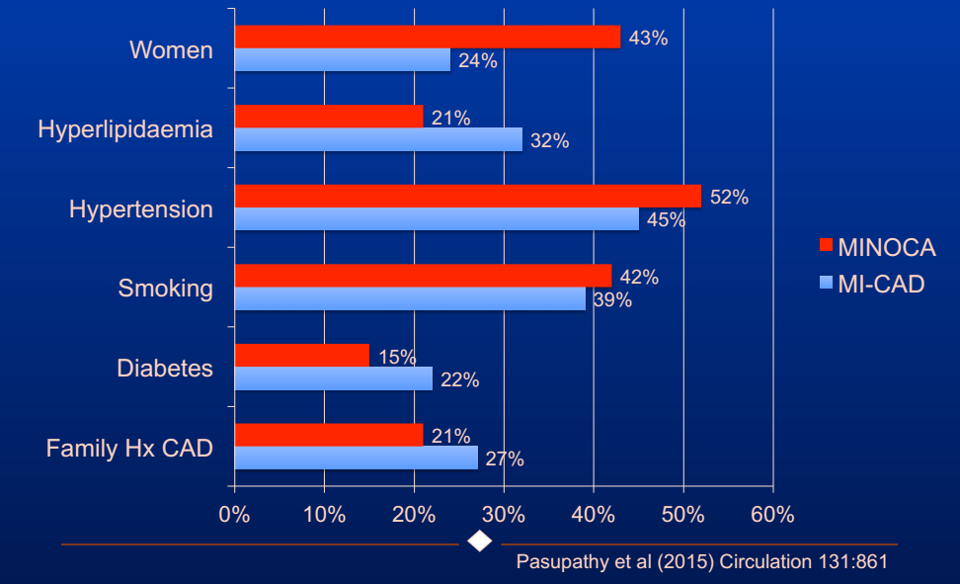
Ποιοι βρίσκονται σε κίνδυνο για MINOCA

Slide 46
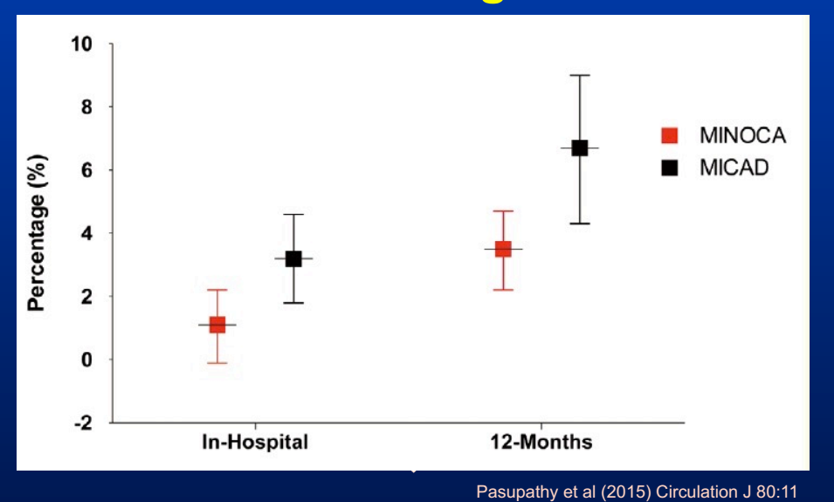
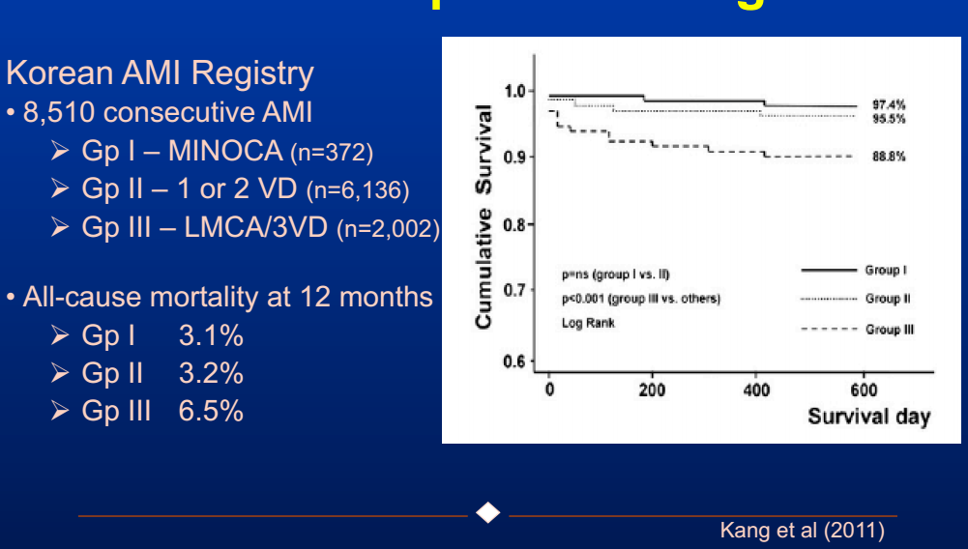
Γιατί είναι σημαντικό να γίνει η σωστή διάγνωση σε MINOCA

Slide 47
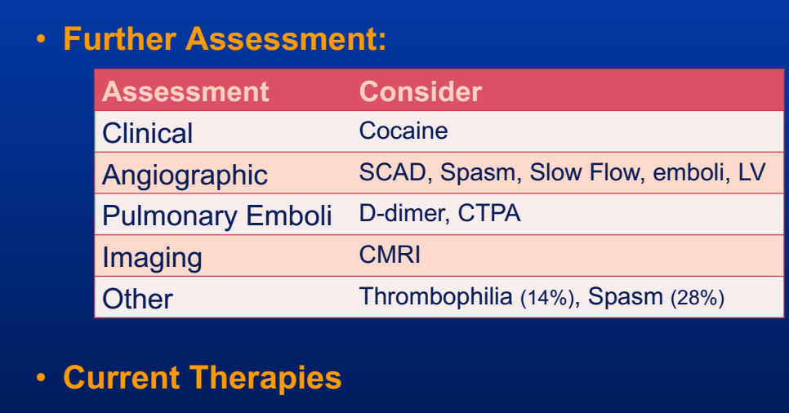
Work-up σε ασθενείς με MINOCA

Slide 48
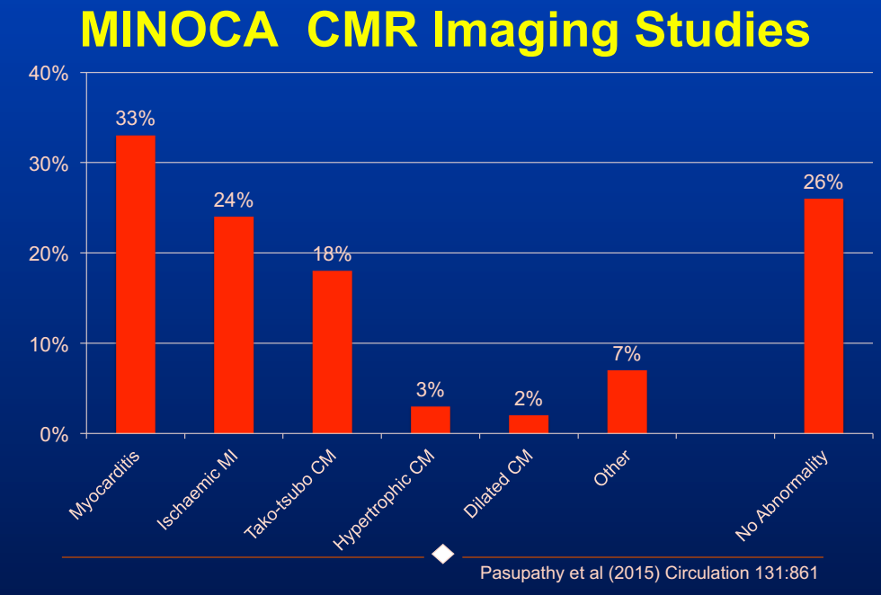
Work-up σε ασθενείς με MINOCA

Slide 49
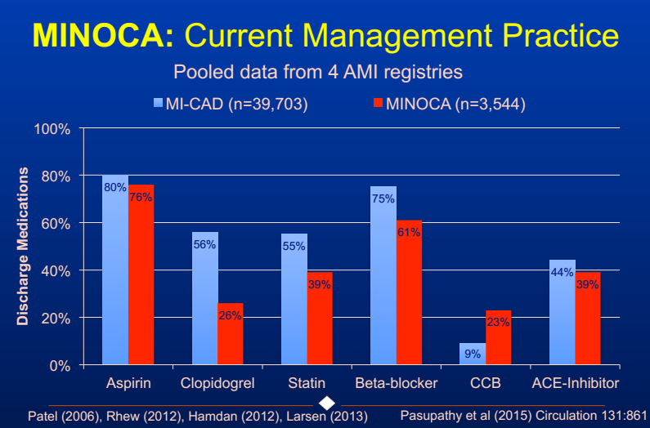
Work-up σε ασθενείς με MINOCA

Slide 50
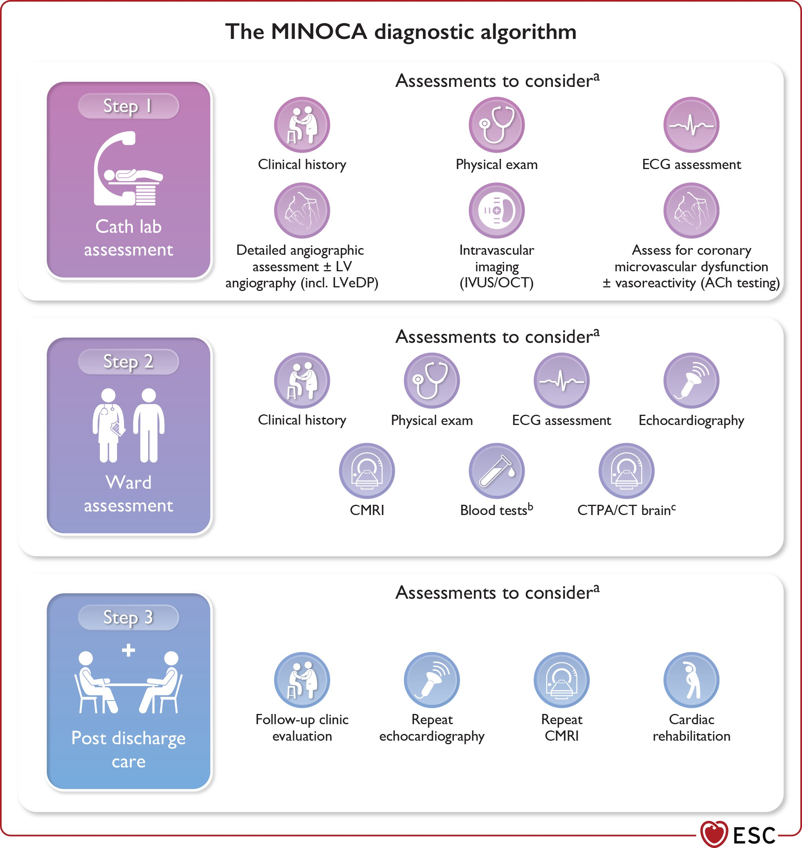

Slide 51
Μυοκαρδιοπάθεια από Stress
Takotsubo
„Broken heart syndrome“

Slide 52
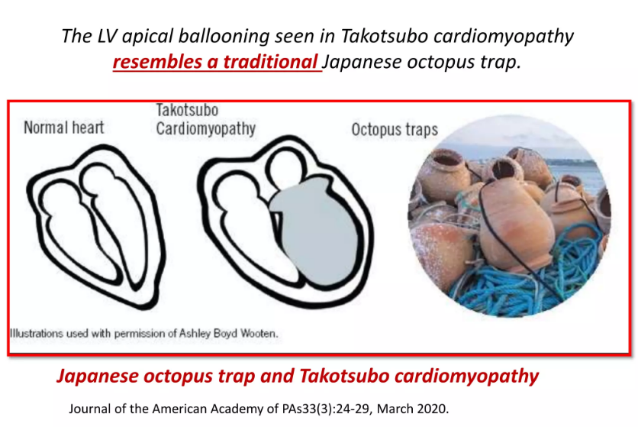
Μυοκαρδιοπάθεια από stress

Slide 53
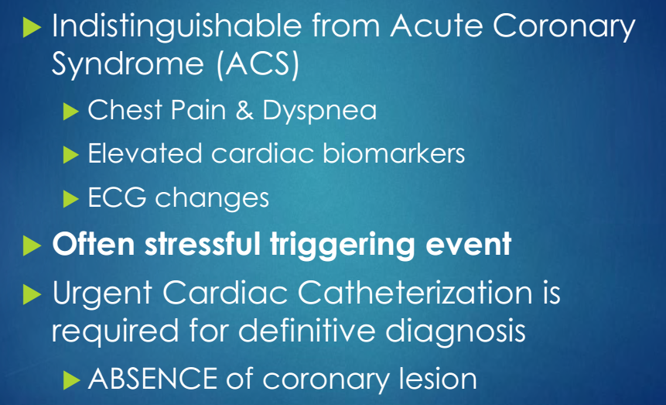
Μυοκαρδιοπάθεια από stress: κλινική εικόνα

Slide 54
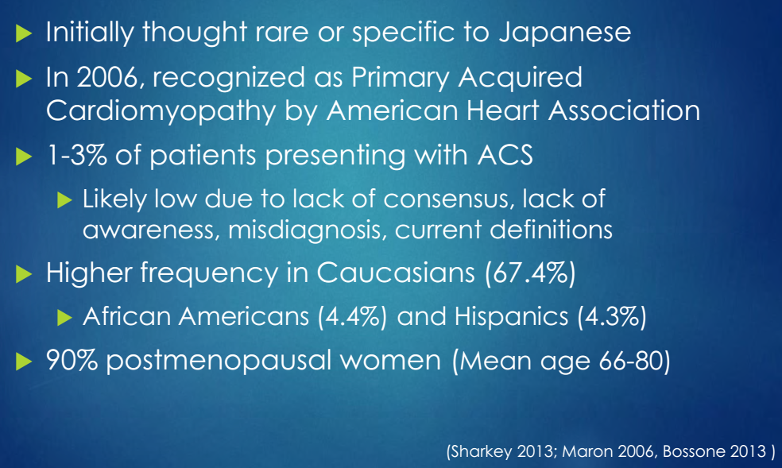
Μυοκαρδιοπάθεια από stress: επιδημιολογία

Slide 55
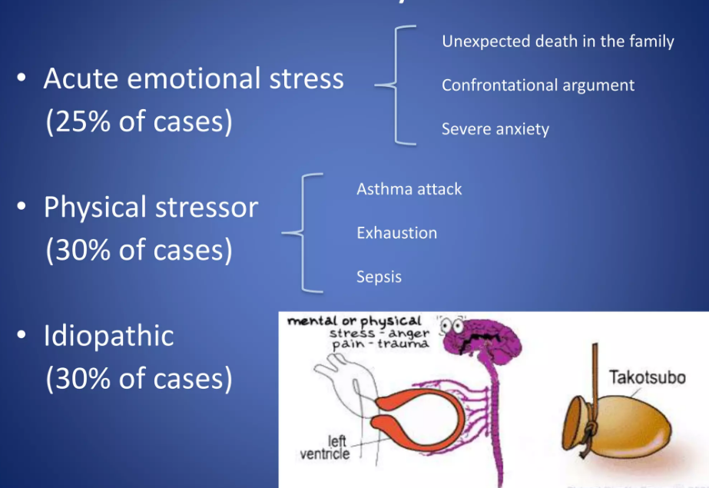
Μυοκαρδιοπάθεια από stress: Ιστορικό

Slide 56
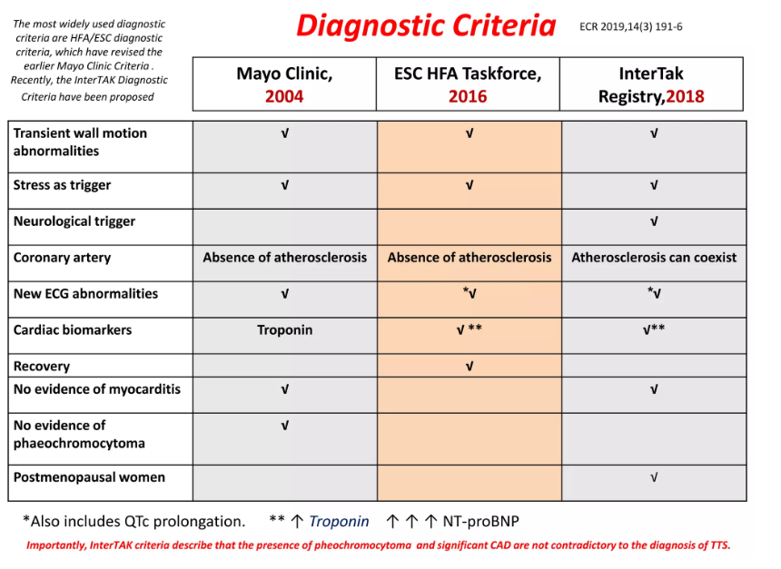
Μυοκαρδιοπάθεια από stress: διαγνωστικά κριτήρια

Slide 57

Μυοκαρδιοπάθεια από stress: παθοφυσιολογία

Slide 58

Μυοκαρδιοπάθεια από stress: παθοφυσιολογία
H μυοκαρδιοπάθεια από στρες ΔΕΝ προκαλείται από ΣΝ
Θεωρία κατεχολαμινών:
Υπερβολική συμπαθητική διέγερση που οδηγεί σε καταπληξία των μυοκαρδιακών κυττάρων (stunning)
Οι τιμές των κατεχολαμινών είναι 2-3 φορές υψηλότερες στο Takotsubo από ότι στο ΟΕΜ
Το Takotsubo έχει παρατηρηθεί σε ασθενείς με φαιοχρωμοκύτωμα και μετά από ιατρογενή χορήγηση κατεχολαμινών.
Βιοψίες μυοκαρδίου δείχνουν ευρήματα τοξικότητας από κατεχολαμίνες (εστιακή ίνωση, φλεγμονή κα)

Slide 59


Μυοκαρδιοπάθεια από stress: διάγνωση/ΕΚΓ

Slide 60

Μυοκαρδιοπάθεια από stress: διάγνωση:βιοχημικοί δείκτες

Slide 61

Μυοκαρδιοπάθεια από stress: διάγνωση στεφανιογραφία/κοιλιογραφία

Slide 62

Μυοκαρδιοπάθεια από stress: διάγνωση ΤΤΕ

Slide 63

Μυοκαρδιοπάθεια από stress: διάγνωση ΤΤΕ

Slide 64

Μυοκαρδιοπάθεια από stress: διάγνωση/MRI

Slide 65

Μυοκαρδιοπάθεια από stress: Επιπλοκές

Slide 66

Μυοκαρδιοπάθεια από stress: Πρόγνωση

Slide 67

Μυοκαρδιοπάθεια από stress: Πρόγνωση

Slide 68

Μυοκαρδιοπάθεια από stress: Πρόγνωση
Μπλε: Takotsubo, κόκκινο: ACS
Μακροπρόθεσμη πρόγνωση Takotsubo

Slide 69

Μυοκαρδιοπάθεια από stress: Θεραπεία

Slide 70
Σιωπηλή στηθάγχη
“silent angina”

Slide 71

Σιωπηλή στηθάγχη
Ορισμός: αντικειμενικά ευρήματα μυοκαρδιακής ισχαιμίας χωρίς στηθάγχη ή ισοδύναμα στηθάγχης (πχ δύσπνοια) σε ασθενείς με ΣΝ ή σπασμό στεφανιαίων αγγείων.

Slide 72


Σιωπηλή στηθάγχη: Επιδημιολογία

Slide 73

Σιωπηλή στηθάγχη: διάγνωση

Slide 74

Σιωπηλή στηθάγχη: διάγνωση

Slide 75
Σιωπηλή στηθάγχη: Αίτια
Φλεγμονή→Μυοκαρδίτιδα;
Μηχανικά ερεθίσματα→ Κοιλιακές έκτακτες συστολές;
Χημικοί παράγοντες: προσταγλανδίνη, σερετονίνη, ακετυλοχολίνη, αδενοσίνη
Συνδυασμός

Slide 76

Σιωπηλή στηθάγχη: Μηχανισμός έκλυσης
1. Έκταση του εκλυτικού παράγοντα της ισχαιμίας
  Ένταση
  Διάρκεια

Slide 77

Σιωπηλή στηθάγχη: Μηχανισμός έκλυσης
2. Διαταραχή στην αντίληψη του πόνου
  Υψηλός ουδός πόνου
  Έκκριση ενδορφινών

Slide 78
Σιωπηλή στηθάγχη: Μηχανισμός έκλυσης
3. Νευρολογική δυσλειτουργία
  Σακχαρώδης διαβήτης
  Μετά από ΟΕΜ/Μετά από μεταμόσχευση καρδιάς
  Αισθητηριακή νευρο-καρδιογενής καταπληξία/δυσλειτουργία

Slide 79

Σιωπηλή στηθάγχη: Πρόγνωση

Slide 80

Σιωπηλή στηθάγχη: Πρόγνωση/Θεραπεία (2)

Slide 81

Σιωπηλή στηθάγχη: Πρόγνωση/Θεραπεία (3)
Ki Hong Choi, Int J Cardiol . 2019 Feb 15:277:47-53

Slide 82

Σιωπηλή στηθάγχη: Πρόγνωση/Θεραπεία (4)
Ki Hong Choi, Int J Cardiol . 2019 Feb 15:277:47-53

Slide 83
ΕΥΧΑΡΙΣΤΩ

